Slide 1
ΕΕ-Ένωση Πολιτών: Δικαιώματα Κινητικότητας
Γεωργία Θεοδώρα Ιντζέ
Μέλος Team Europe
Κοζάνη, 20/5/2017

Slide 2
Δικαιώματα κινητικότητας
Μετακίνηση
Διαμονή
Εκπαίδευση
Εργασία – αναζήτηση εργασίας
Κοινωνική ασφάλιση
Επιχειρείν
Φορολογια

Slide 3
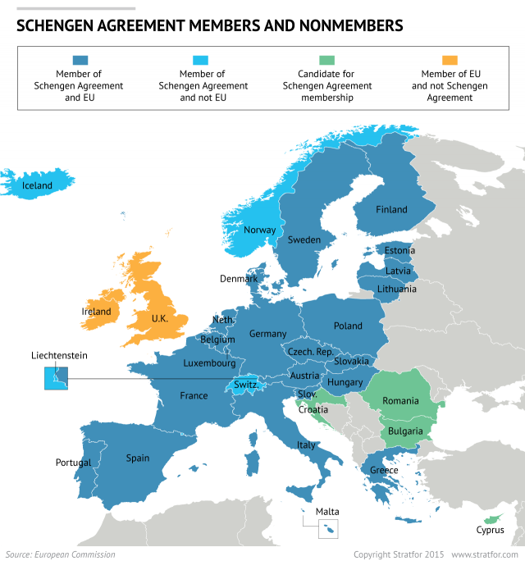
Ελεύθερη Μετακίνηση - Ο χώρος Σένγκεν

Slide 4
Ελεύθερη μετακίνηση – τι σημαίνει;
Πολίτες της ΕΕ και υπήκοοι τρίτων κρατών, ταξιδεύουν ελεύθερα εντός του χώρου Σένγκεν (άρθρο 22)
Χώρος χωρίς συνοριακούς ελέγχους στα εσωτερικά σύνορα
    Έλεγχοι σε αεροδρόμια και λιμάνια ΜΟΝΟ για επαλήθευση νόμιμου κατόχου εισιτηρίων
Προσωρινοί περιορισμοί ελεύθερης διέλευσης συνόρων (άρθρο 25) - σε περίπτωση σοβαρής απειλής της ασφάλειας ή σοβαρών αδυναμιών
Τακτικές, αντικειμενικές και αμερόληπτες αξιολογήσεις ως προς την ορθή εφαρμογή των κανόνων Σενγκεν

Slide 5
Διαμονή (Οδηγία 2004/38/ΕΚ)
Δικαίωμα διαμονής έως τρεις μήνες χωρίς κανένα όρο ή διατύπωση (άρθρο 6)
Δικαίωμα διαμονής άνω των τριών μηνών (άρθρο 7) εφόσον:
    Εργάζονται στο ΚΜ υποδοχής
    Φοιτούν σε εκπαιδευτικό ίδρυμα
    Διαθέτουν επαρκείς πόρους & πλήρη ασφαλιστική κάλυψη ασθενείας

Slide 6
Δήλωση της διαμονής μετά τους 3 μήνες στην αρμόδια αρχή
Θα χρειαστείτε ισχύον δελτίο ταυτότητας ή διαβατήριο και:
Μισθωτοί / Αποσπασμένοι στο εξωτερικό
  Πιστοποιητικό εργασίας ή βεβαίωση πρόσληψης από τον εργοδότη σας
Αυτοαπασχολούμενοι
  Απόδειξη της ιδιότητάς σας ως αυτοαπασχολούμενου
Φοιτητές
  Απόδειξη της εγγραφής σας σε αναγνωρισμένο εκπαιδευτικό ίδρυμα
  Απόδειξη πλήρους υγειονομικής ασφάλισης
  Δήλωση ότι έχετε επαρκείς πόρους διαβίωσης και δεν χρειάζεστε οικονομική ενίσχυση: οι πόροι μπορεί να προέρχονται από οποιαδήποτε πηγή
Το πιστοποιητικό εγγραφής θα πρέπει να εκδίδεται αμέσως , να μην κοστίζει περισσότερο απ΄ όσο η έκδοση δελτίου ταυτότητας για τους υπηκόους της χώρας, και να ισχύει επ’αόριστον.

Slide 7
Εκπαίδευση
Σπουδές υπό τους ίδιους όρους, προϋποθέσεις και δίδακτρα με τους πολίτες του ΚΜ υποδοχής
Δικαίωμα σε υποτροφίες κάλυψης διδάκτρων με τους ίδιους όρους. Όχι όμως σε υποτροφίες/δάνεια κάλυψης των εξόδων διαβίωσης (εκτός από διαμονή >5 ετών) – κάποιες χώρες ενδέχεται να έχουν πιο ευνοϊκή πρόβλεψη
Η γνώση της εθνικής γλώσσας μπορεί να κριθεί απαραίτητη (σχετικές εξετάσεις)
Οι όροι εγγραφής είναι διαφορετικοί μεταξύ χωρών και πανεπιστημίων
Η αναγνώριση των τίτλων σπουδών δεν είναι αυτόματη στην ΕΕ. Θα πρέπει να ελέγξετε ότι το πτυχίο σας αναγνωρίζεται στο ΚΜ που επιθυμείτε.

Slide 8
Αναγνώριση Προσόντων
ΕΟΠΠΕΠ (http://www.eoppep.gr): καθορίζει τα επίπεδα των προσόντων στο Εθνικό Σύστημα Προσόντων και την αντιστοίχιση στο Ευρωπαϊκό Πλαίσιο Προσόντων
Θέλετε να συγκρίνετε τα προσόντα σας; - Ploteus: https://ec.europa.eu/ploteus/en/home
  Ευκαιρίες μάθησης και Προσόντα στην Ευρώπη. Πληροφορίες για μαθήματα, κατάρτιση και προσόντα.
«Πιστοποιητικό αντιστοιχίας» του πανεπιστημιακού τίτλου σπουδών
  Δίκτυο ENIC/NARIC (http://www.enic-naric.net/) – ΔΟΑΤΑΠ για την Ελλάδα
  Πριν από την αξιολόγηση, βεβαιωθείτε ότι γνωρίζετε τα παρακάτω:
    Κόστος
    Διάρκεια διαδικασίας
    Τι είδους έγγραφο θα παραλάβετε – πλήρη αναγνώριση ή συγκριτική έκθεση
    Δυνατότητα προσφυγής κατά της απόφασης
Ευρωπαϊκή Επαγγελματική Κάρτα – για ορισμένα επαγγέλματα (2016)
Οδηγία 2005/36/ΕΚ: Όλα όσα θέλετε να γνωρίζετε σχετικά με την αναγνώριση των επαγγελματικών προσόντων

Slide 9
Εργασία
Ως υπήκοος χώρας της ΕΕ, δεν χρειάζεστε κατά κανόνα άδεια εργασίας για να εργαστείτε σε μια χώρα της ΕΕ
Ίδια δικαιώματα πρόσβασης με τους υπηκόους της χώρας υποδοχής (εξαίρεση θέσεις δημοσίου τομέα σχετικές με την άσκηση εξουσιών δημόσιας αρχής και τη διαφύλαξη των γενικών συμφερόντων του κράτους)
Ίδια ακριβώς μεταχείριση όσον αφορά:
  αμοιβές και όρους απασχόλησης και εργασίας
  την υγεία και ασφάλεια στην εργασία
  την πρόσβαση σε κατάρτιση, επαγγελματικές σχολές και κέντρα επανεκπαίδευσης
  την πρόσβαση στη στέγαση, συμπεριλαμβανομένης της κοινωνικής στέγασης, ή τη διευκόλυνση της αγοράς κατοικίας
  το δικαίωμα συμμετοχής σε συνδικαλιστική οργάνωση
  τα κοινωνικά και φορολογικά πλεονεκτήματα
  την απόλυση, την επαγγελματική αποκατάσταση μετά την απόλυση και την επαναπρόσληψη

Slide 10
Αναζήτηση εργασίας
Πρόσβαση στην παροχή βοήθειας από τις υπηρεσίες απασχόλησης
Πρόσβαση σε κάποια είδη οικονομικής στήριξης, εφόσον αποδειχθεί πραγματικός δεσμός με την τοπική αγορά εργασίας
Δίκτυο EURES
EUROPASS CV

Slide 11
Κοινωνική Ασφάλιση
Καλύπτεστε από τη νομοθεσία μίας μόνο χώρας κάθε φορά (ΚΜ προέλευσης/ ΚΜ υποδοχής) και καταβάλλετε εισφορές μόνο σε αυτήν τη χώρα
Διατυπώσεις για να εξασφαλίσετε την κάλυψή σας και μετά τη μετεγκατάσταση
Ίδια μεταχείριση με τους υπηκόους του ΚΜ υποδοχής
Ενημερωθείτε για το σύστημα κοινωνικής ασφάλισης στη χώρα υποδοχής
Θεμελίωση δικαιώματος
  οι παροχές που δικαιούστε εξαρτώνται από το διάστημα καταβολής εισφορών
    αφορά όλα τα διαστήματα εργασίας σας ή όλες τις εισφορές που καταβάλατε σε ΚΜ της ΕΕ

Slide 12
Απώλεια εργασίας
Εγγραφή στην υπηρεσία απασχόλησης
Επίδομα ανεργίας στη χώρα εργασίας
Κάθε χώρα της ΕΕ έχει τη δική της νομοθεσία που καθορίζει:
  τις παροχές που δικαιούστε, το ποσό που θα λάβετε και για πόσο καιρό
  το χρονικό διάστημα που πρέπει να εργάζεστε σε αυτή τη χώρα για να δικαιούστε παροχές ανεργίας, τους κανόνες υπολογισμού των παροχών και τη διάρκεια χορήγησής τους
Επιστροφή στη χώρα σας; - επικοινωνήσετε με τον εκεί εθνικό οργανισμό απασχόλησης για να μάθετε αν εξακολουθείτε να έχετε δικαίωμα σε παροχές ανεργίας μετά το διάστημα παραμονής σας στο εξωτερικό

Slide 13
Επιχειρείν
Σύσταση επιχείρησης σε άλλη χώρα της ΕΕ με τους ίδιους όρους και κανόνες που ισχύουν για τους υπηκόους του ΚΜ υποδοχής
Ως πολίτης της ΕΕ έχετε το δικαίωμα να ανοίξετε:
  δική σας επιχείρηση (ακόμα και ως ατομική επιχείρηση) σε οποιαδήποτε χώρα της ΕΕ
  υποκατάστημα υπάρχουσας επιχείρησης η οποία έχει έδρα στην ΕΕ και είναι ήδη καταχωρισμένη σε μια χώρα της ΕΕ
Οι απαιτήσεις ποικίλλουν από χώρα σε χώρα. Απευθυνθείτε στο οικείο εθνικό σημείο επικοινωνίας ώστε να ενημερωθείτε για τους κανόνες που ισχύουν στη χώρα που σας ενδιαφέρει
Enterprise Europe Network
Erasmus for Young Entrepreneurs
Πρόσβαση σε τραπεζικά δάνεια σε όλα τα ΚΜ
Δυνατότητα άντλησης κεφαλαίων από άλλα κράτη
Πρόσβαση σε χρηματοδοτικά προγράμματα της ΕΕ (Cosme, SME Instrument, Investment Plan for Europe)

Slide 14
Φορολογία
Δεν υπάρχουν ενιαίοι κανόνες για τη φορολογία στην ΕΕ
Οι πολίτες καλύπτονται από την εκάστοτε εθνική νομοθεσία
Ίση μεταχείριση με τους υπηκόους του ΚΜ υποδοχής
Φόρος εισοδήματος:
  Οι πολίτες φορολογούνται στη χώρα, στο έδαφος της οποίας απέκτησαν το εισόδημά τους. Αν κατοικείτε σε άλλη χώρα και εργάζεστε σε διαφορετική, τότε και οι δυο χώρες μπορεί να σας επιβάλουν φορολογία
Συμφωνίες περί μη διπλής φορολόγησης
Φορολογική κατοικία:
  Για διαμονή άνω των έξι μηνών σε μια χώρα, αυτή μπορεί να θεωρηθεί φορολογική κατοικία σας και να σας φορολογήσει για όλα τα εισοδήματα που αποκτάτε σε όλες τις χώρες

Slide 15
Έχετε ακόμη απορίες;
http://europa.eu/youreurope/citizens/index_el.htm - Η Ευρώπη σου
Δίκτυο Κέντρων Ευρωπαϊκής Πληροφόρησης Europe Direct

Slide 16
Σειρά σας...
Ερωτήσεις;;;

Slide 17
Ευχαριστώ για την προσοχή σας!
Στοιχεία επικοινωνίας:
Γεωργία Θεοδώρα Ιντζέ
intzegt@gmail.com

